Slide 1
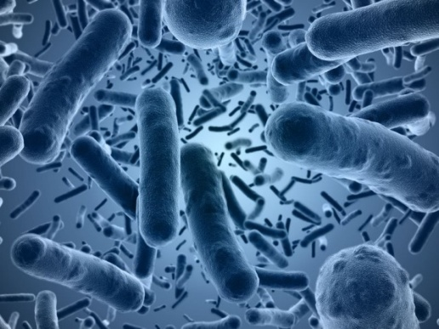
Κεφ. 13. Clostridium (Κλωστηρίδια)
Μάθημα: Μικροβιολογία ΙΙ
Καθηγήτρια: Βασιλείου Άννα
Τάξη: Γ’ (Βοηθός Ιατρικών και Βιολογικών Εργαστηρίων)

Slide 2
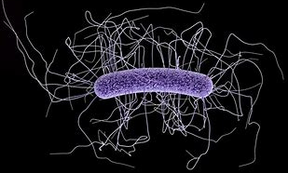
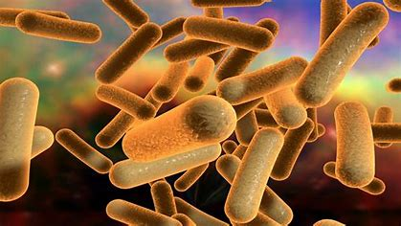
Clostridium-Γενικά
Tα βακτήρια του γένους Clostiridium:
Gram (+)
Σπορογόνα
Αναερόβια
Κινητά
Δυνητικά παθογόνα
Παθογόνα
Σχόλιο!
Clostridium perfringens (κλωστηρίδιο το διαθλαστικό) → Aκίνητο.

Slide 3
Clostridium-Βιοχημικές Ιδιότητες
Βιοχημικές ιδιότητες
Ιδιότητες | C. tetani
Οξειδάση | -
Καταλάση | -

Slide 4
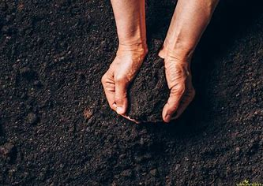
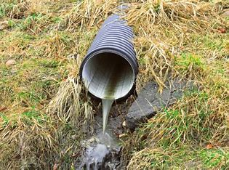
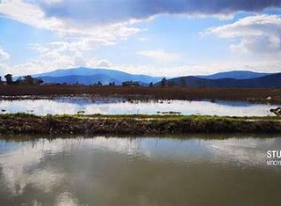
Clostridium-Επιδημιολογία
Έδαφος
Φυσιολογική Εντερική Χλωρίδα (Ανθρώπων-Ζώων)
Νερό υπονόμων
Γλυκό νερό

Slide 5
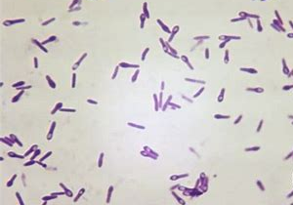
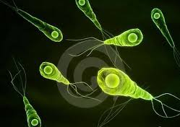
Clostridium tetani (Κλωστηρίδιo του τετάνου)
Gram (+)
Αναερόβιο
Σπορογόνο (πλήκτρο τυμπάνου)
Κινητό
Βλεφαρίδες
Λεπτό
Μακρύ

Slide 6
Clostridium tetani Καλλιέργεια
Κοινά θρεπτικά υλικά
Σακχαρούχα
Αιματούχο άγαρ
Αιμόλυση
Ερπυσμός
Αναερόβιες συνθήκες
37^{ο} C /48-72h
Σχόλιο!
Στις περιοχές ερπυσμού δεν παρατηρείται αιμόλυση!

Slide 7
Clostridium tetani Βιοχημικές Ιδιότητες
Διάσπαση: | Πήζει: | Ρευστοποιεί: | Παραγωγή: | Αναγωγή:
Γλυκόζη (-) | Γάλα (-) | Πηκτή (+) | Κατάλάση (-) | Νιτρικά → Νιτρώδη
 |  |  | Οξειδάση (-)
Λακτόζη (-) |  |  | Ουρεάση (-)
Σουκρόζη (-) |  |  | Λεκιθινάση (-)
Μαλτόζη (-) |  |  | Υδρόθειο (+)
 |  |  | Ινδόλη (+)
Μικρή πρωτεολυτική ικανότητα

Slide 8
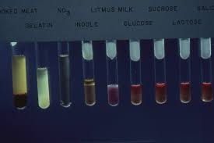
Min πρωτεολυτική ικανότητα
Ινδόλη (+)
Γάλα (-)
Νιτρικά → Νιτρώδη
Σάκχαρα (-)

Slide 9
Δοκιμή Πηκτάσης/Κοαγκουλάσης
Πηκτή (+)

Slide 10
Δοκιμασία Ινδόλης (Indole Test)
Ινδόλη (+)

Slide 11
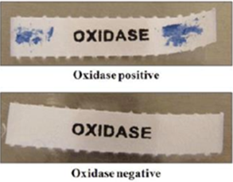
Οξειδάση (-)

Slide 12
Καταλάση (-)
Θετικό και Αρνητικό τεστ καταλάσης
Ο αφρισμός συνεπάγεται παραγωγή καταλάσης

Slide 13
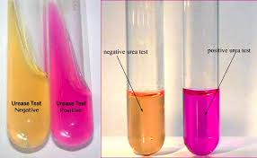
Μέθοδος ουρεάσης
Ουρεάση (-)

Slide 14
Παραγωγή Υδρόθειου

Slide 15
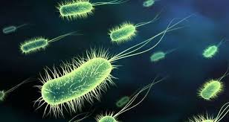
Clostridium tetani Aντιγονική σύσταση
Κοινό σωματικό αντιγόνο
Οι βλεφαρίδες έχουν διαφορετική αντιγονική σύσταση
Διακρίνονται:
Σε 10 ορολογικούς τύπους

Slide 16
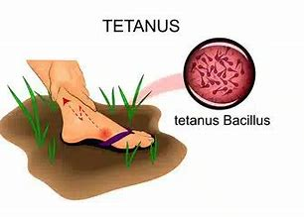
Clostridium tetani Μόλυνση
Άνθρωπος μετά από τραυματισμό

Slide 17
Clostridium tetani Παθογόνος Δράση
Η ασθένεια οφείλεται στη δράση της ισχυρής παραγόμενης εξωτοξίνης (νευροτοξίνη) → Τετανοσπασμίνη
Notes:
Η τετανοσπασμίνη:
- Είναι ισχυρότατη νευροτοξίνη - Ευθύνεται για την κλινική εικόνα της νόσου - Δρα σε διάφορα σημεία του ΚΝΣ

Slide 18
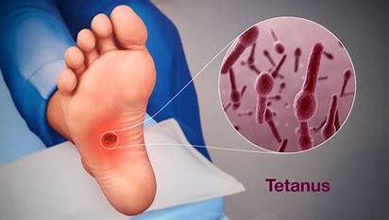
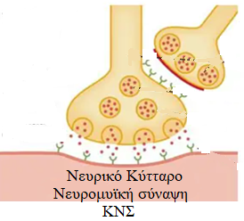
Clostridium tetani Παθογόνος Δράση
Σε ευνοϊκές συνθήκες
Τετανοσπασμίνη
Αρχικά:
Το βακτήριο παραμένει στο σημείο εισόδου
Χωρίς να προκαλεί Φλεγμονή

Slide 19
Εμποδίζει τη χαλάρωση των μυών
Μύες προσώπου/σώματος σφίγγουν δυνατά/επώδυνα

Slide 20
Τέτανος
Συμπτώματα:
- Σπασμούς των μυών
(και ειδικά των σκελετικών μυών)
Notes:
Το χαρακτηριστικό του μικροβίου είναι ότι δεν κυκλοφορεί στο αίμα αλλά παραμένει στο σημείο εισόδου όπου επωάζεται χωρίς να εμφανίσει συμπτώματα για τις πρώτες 6 έως 7 ημέρες μετά τον τραυματισμό. Εκεί αναπτύσσεται, πολλαπλασιάζεται και οι τοξίνες που παράγονται από το μεταβολισμό του φτάνουν στα γάγγλια των νεύρων, τα ερεθίζουν, τα παραλύουν και προκαλούν τετανικούς σπασμούς.
Γάγγλια: πρόκειται, για διακλαδώσεις των λεμφαγγείων.

Slide 21
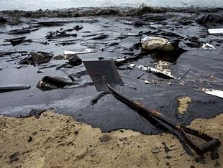
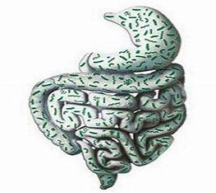
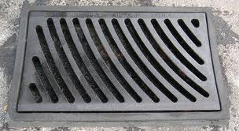
Επιδημιολογία
Στο έδαφος
Στη φυσιολογική εντερική χλωρίδα
(ανθρώπων και οικιακών ζώων)
Στο νερό των υπονόμων
Στο γλυκό νερό
Στη σκόνη
Notes:
Στη σκόνη: ζουν για πολλά χρόνια οι σπόροι.

Slide 22
Εργαστηριακή διάγνωση
Μικροσκοπική εξέταση:
Χρώση Gram (από το εξίδρωμα της φλεγμονής)
Καλλιέργεια:
Εμβολιασμός υλικού σε ζωμό με:
- κρέας
- αιματούχο άγαρ Columbia με νεομυκίνη
2. Επώαση σε αναερόβιες συνθήκες για 4 μέρες
Ανάγνωση καλλιέργειας
Χρώση Gram των αποικιών που αναπτύχθηκαν
Βιοχημικές ιδιότητες
Εμβολιασμός πειραματόζωου
Προσδιορισμός τίτλου αντιτετανικών αντισωμάτων

Slide 23
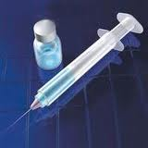
Προφύλαξη
Αντιτετανικό εμβόλιο
(Τετανική ατοξίνη)
προστατεύει
100%

Slide 24
Αντιτετανικό εμβόλιο
Δόσεις:
Στο 1^{ο} έτος της ζωής 3 δόσεις 4-8 εβδομάδες μαζί με:
- αντιδιφθεριτικό
- αντικοκκυτικό εμβόλιο
1 χρόνο αργότερα αναμνηστική δόση
Αναμνηστική δόση ξανά με την είσοδο στο σχολείο
Και αργότερα κάθε 10 χρόνια
Σχόλιο!
Ανοσία 5-10 χρόνια

Slide 25
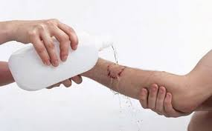
θεραπεία
Ανθρώπινη τετανική ανοσοσφαιρίνη
Αντιτετανικός ορός ζώου
Πενικιλλίνη
Φαρμακευτικός και χειρουργικός καθαρισμός του τραύματος

Slide 26
Mικροβιολογία ΙΙ (Θεωρία) (padlet.com) Βήμα 1

Slide 27
Mικροβιολογία ΙΙ (Θεωρία) (padlet.com) Βήμα 2

Slide 28
Mικροβιολογία ΙΙ (Θεωρία) (padlet.com) Βήμα 3

Slide 29
Ηλεκτρονική Σχολική Τάξη (η-Τάξη) (sch.gr) Βήμα 1

Slide 30
Ηλεκτρονική Σχολική Τάξη (η-Τάξη) (sch.gr) Βήμα 2

Slide 31
ΤΕΛΟΣ

